Slide 1
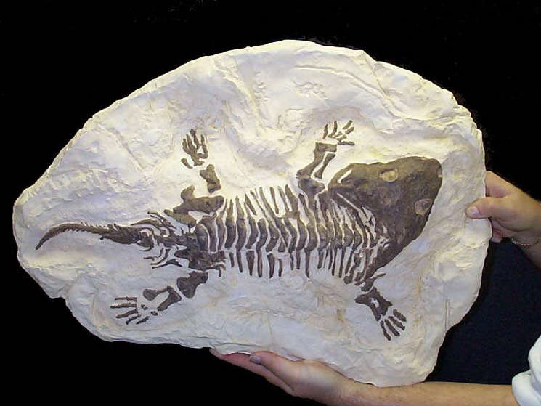
Az evolúció
Az élet keletkezésének elméletei

Slide 2
Az evolúció fogalma és lényege
Az evolúció latin eredetű szó és fejlődést jelent
Miért tanulmányozzuk?
Mert az embert mindig is érdekelte, hogy kitől származik és merre tart a fejlődése…

Slide 3
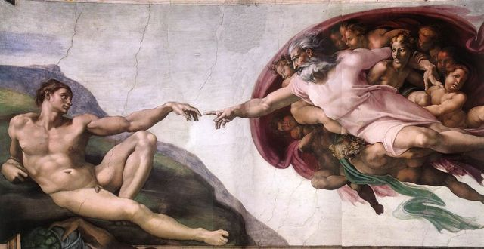
A XIX. századig: TEREMTÉSELMÉLET
Az élőlényeket Isten teremtette a mai formájukban, és a fajok változatlanok
Michelangelo: Ádám teremtése (Sixtusi kápolna)

Slide 4
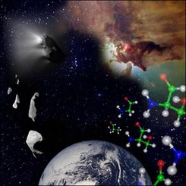
PÁNSPERMIA ELMÉLET („csírák mindenütt”): az élet más bolygókról származik (Apollo-12 kameráján levő baktérium)

Slide 5
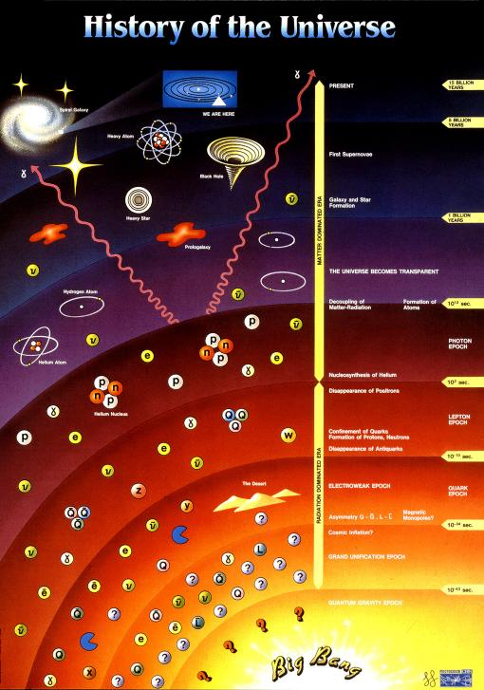
ABIOGÉN ÉLETKELETKEZÉS ELMÉLETE: evolúciós elmélet, mely szerint az élet itt, a Földön alakult ki fizikai és kémiai törvényszerűsé-gek szerint:
https://www.youtube.com/watch?v=rkYh3C1kImE

Slide 6
Stanley Miller kísérlete (1953.)
Eredményei bebizonyították, hogy az élethez szükséges szerves molekulák már a korai Földön is létrejöhettek.
Kísérletében az akkori körülményeket utánozta.

Slide 7
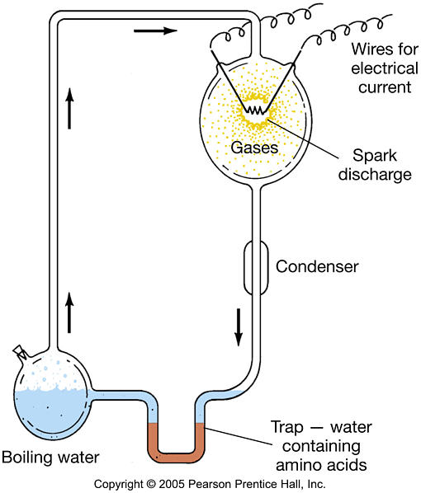
Stanley Miller kísérlete (1953.)
elektromos szikrát adó elektródokkal
AS molekulákat állított elő
vízbe kerülve „hártyával körülvett cseppeket”, koacervátumokat alkottak (Oparin elmélete)

Slide 8
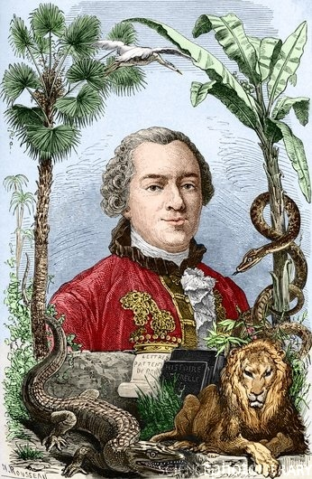
Georg L. L. Buffon (1707-1788): francia kreacionista (kreáció, lat. alkotás, mű), ugyanakkor vallja, hogy a változatosság a környezet hatására alakul ki.

Slide 9
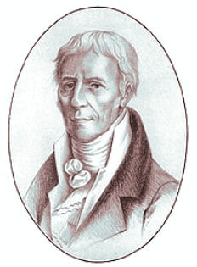
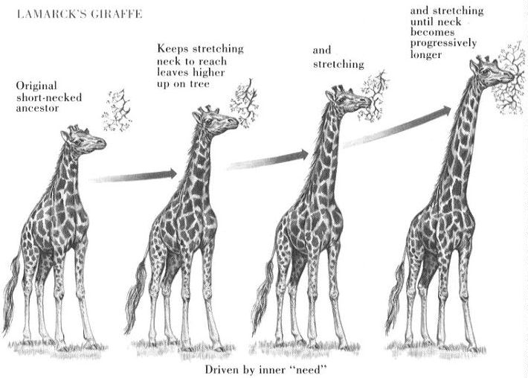
Jean-Baptist Lamarck (1744-1829): francia evolucionista, „az élőlények idővel alkalmazkodnak az új körülményekhez, ez pedig új formák kialakulását vonja maga után”.

Slide 10
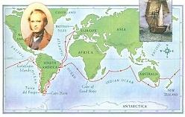
Charles Darwin (1809-1882): angol term.tudós, Beagle nevű hajóján 5 évig utazott a déli féltekén. Híres naplója az Egy természettudós utazása a föld körül (1839).

Slide 11
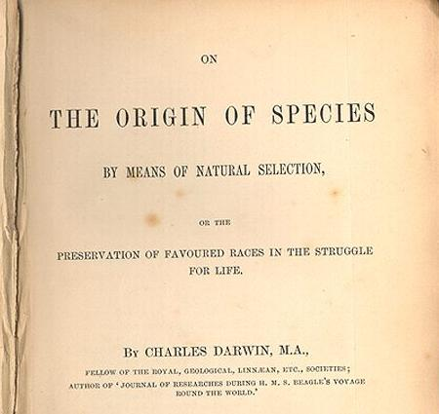
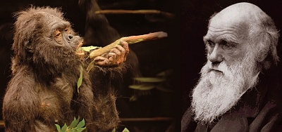
1859-ben A fajok eredete c. művében ismerteti elméletét: a fajok gyengébb egyedei a létért való harcban alulmaradnak (természetes szelekció), így a rátermettebbek elszaporodnak.
Az ember származása (1879)

Slide 12
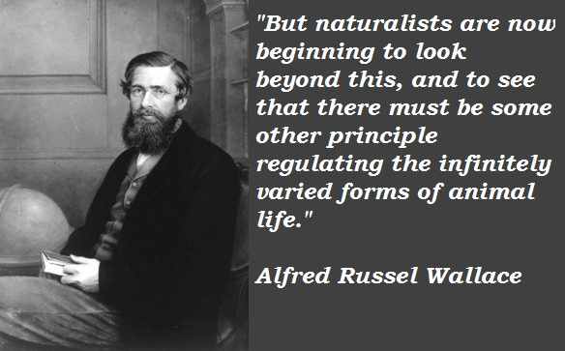
Alfred R. Wallace (1823-1913): angol term.tudós, ausztráliai és ázsiai emlősöket vizsgálva felismerte a természetes kiválasztás szerepét az evolúcióban

Slide 13
Neo-Darwinizmus (Fischer, Haldane és Wright): a mendeli genetika és a természetes szelekció elméletének egyesítése

Slide 14
Az élőlények génjeiket őseiktől öröklik.
A tulajdonságok a gének és a környezet kölcsönhatására alakulnak ki.
A megváltozott gének átadásakor új fajok alakulhatnak ki.
Hans Gregor Mendel (1822-1844)

Slide 15
Összegzés:
Szélsőséges kreacionista: A világ nem magyarázható meg az anyagi világ jelenségei alapján.
Szélsőséges evolucionista: A világ minden jelensége anyagi eredetű.
Mi adja a megoldást?
Tudásunk akkor lehet teljes, ha mindkét megismerési módot egyszerre alkalmazzuk, és ismereteit egyeztetni tudjuk → Modern evolúcióelmélet

Slide 16
Forrásmunkák és képek:
http://www.mozaweb.hu/
http://tudasbazis.sulinet.hu/hu/termeszettudomanyok/foldrajz/termeszetfoldrajz/a-prekambrium/az-osido-bemutatasa
http://kreacionista.wordpress.com/2013/02/12/tudosok-akik-istenben-es-nem-darwinban-hittek/
http://www.darwinismrefuted.com/short_history_04.html

Slide 17
Köszönöm a figyelmet! :)

